Slide 1
Erste Hilfe

Slide 2
Definition „Erste Hilfe“
Darunter fallen alle Hilfsmaßnahmen eines Helfers vom Auffinden der betroffenen Person bis zum Eintreffen des Rettungsdienstes.
Ziel: Verbessern bzw. Stabilisieren der körperlichen Verfassung des Betroffenen
Beispiele
Helfen
Notruf rufen
Psychische Betreuung
Verbände, Blutstillung
Rettung
Achtung: Erste Hilfe ersetzt nicht den medizinischen Einsatz eines Arztes!

Slide 3
Pflicht zur Hilfeleistung
§ 323c StGB (Strafgesetzbuch):
„Wer bei Unglücksfällen oder gemeiner Gefahr oder Not nicht Hilfe leistet, obwohl dies erforderlich und ihm den Umständen nach zuzumuten, insbesondere ohne erhebliche eigene Gefahr und ohne Verletzung anderer wichtiger Pflichten möglich ist, wird mit Freiheitsstrafe bis zu einem Jahr oder Geldstrafe bestraft.“
Eine einwandfreie Rettungsmaßnahme gleicht Ketten, da eine lückenlose Versorgung des Notfallpatienten stattfinden soll. Dies beinhaltet die Zeit bis zur ärztlichen Betreuung im Krankenhaus.
Ersthelfer
Rettungsdienst / Ärzte
Sofort-
maßnahmen
+
Notruf
Weitergehende
Erste-Hilfe-Maßnahmen
Rettungs-
dienst
Krankenhaus
© eigene Darstellung

Slide 4
Dieses sollte man als Ersthelfer beachten
Ruhe bewahren, Eigenschutz nicht vernachlässigen
Überblick über die Situation (Verletzungen) verschaffen
Notruf
Den Notfallpatienten beruhigen
Schaulustige zurückweisen oder um Mithilfe bitten
Vergessen Sie nie, den Notruf zu wählen. Im schlimmsten Fall zählt jede Sekunde. Bis der Notruf kommt, muss aktiv Erste Hilfe geleistet werden.

Slide 5
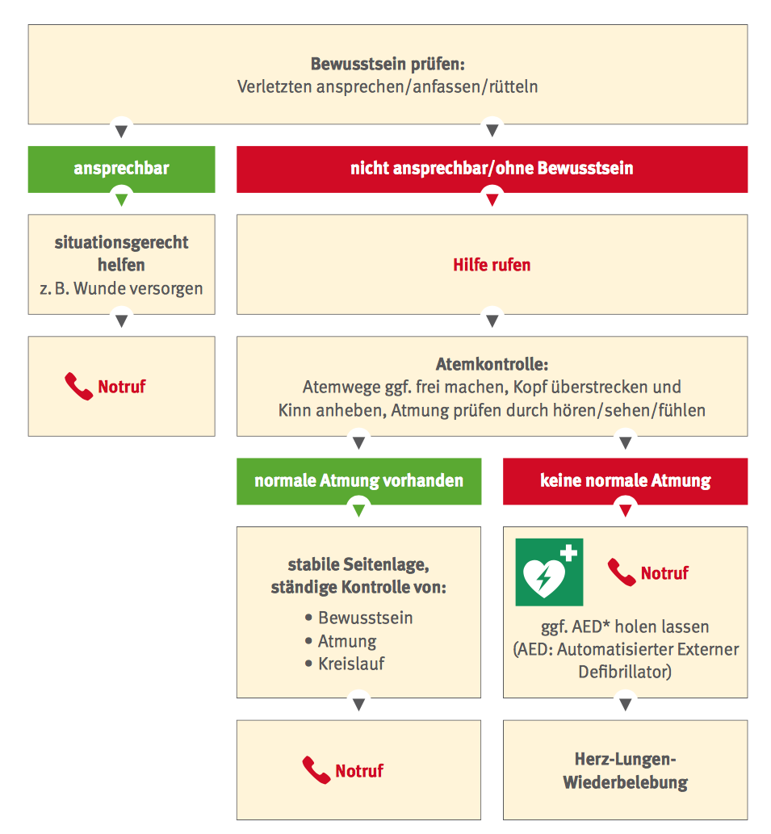
Richtige Vorgehensweise bei allen Notfällen

Slide 6
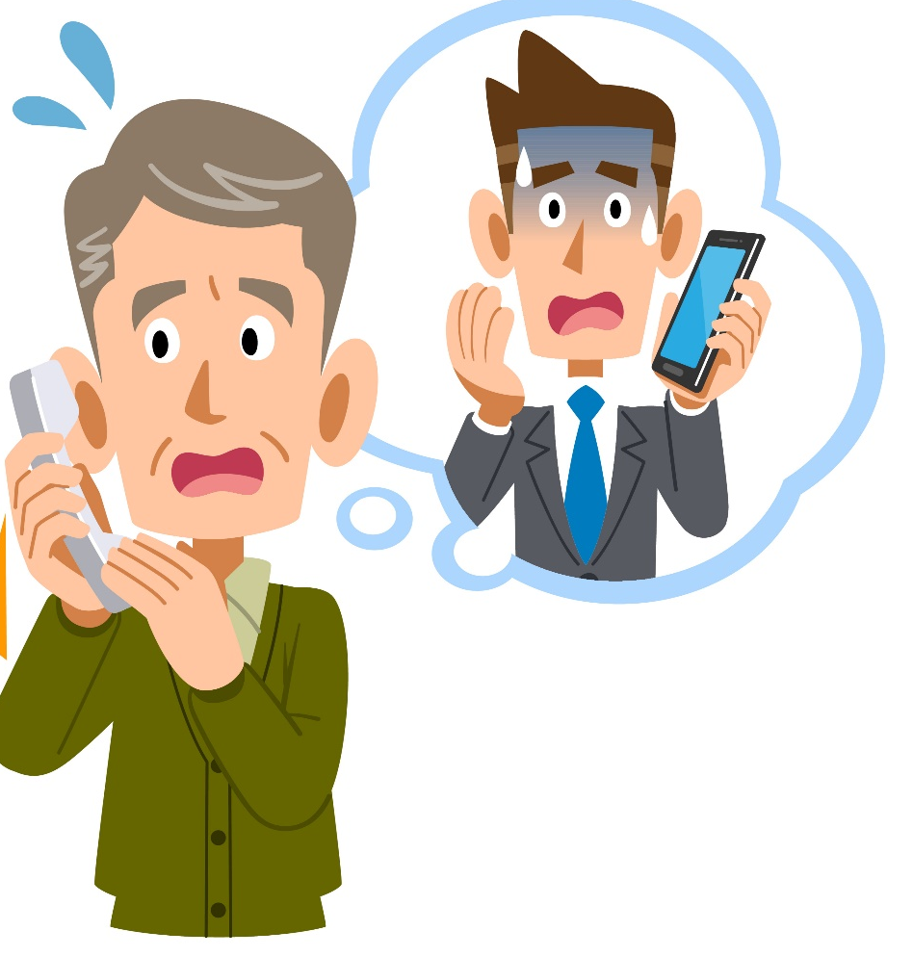
Richtige Hilfsmaßnahmen bei allen Notfällen
Hilfe rufen / Notruf
Ermutigen / Trösten
Lebenswichtige
Funktionen
kontorollieren
Decke unterlegen
/ zudecken!
© Fotolia - 263814464

Slide 7

Welche Informationen muss ein Notruf enthalten?
Wo ist der Standort?
Was ist geschehen?
Wie viele Betroffene?
Welche Art der Verletzung?
Außerdem: warten auf Rückfragen.
Legen Sie beim Notruf erst auf, bis das Gegenüber sagt:
„Sie können jetzt auflegen.“

Slide 8
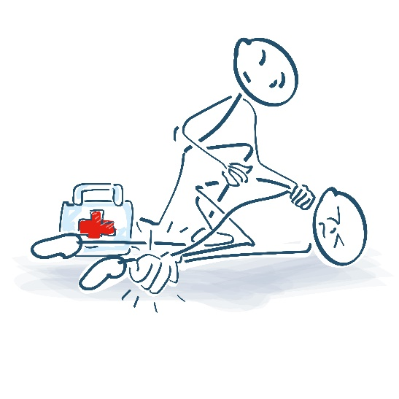
Wann rufe ich den Notruf?
Wenn nur ein Helfer vor Ort ist, ist es schwer zu entscheiden, wann man den Notruf wählen sollte und wann man sich um den Betroffenen kümmern muss. Deshalb hier 2 Hinweise:
Bewusstlosigkeit und stabile Atmung beim Betroffenen: legen Sie den Verletzten zuerst in die stabile Seitenlage, verständigen Sie dann den Rettungsdienst.
Bewusstlosigkeit und kein wahrzunehmender Atem beim Betroffenen: Alarmieren Sie sofort den Notruf und wenden Sie anschließend die Herz-Lungen-Wiederbelebung an.
© Fotolia - 142322638

Slide 9
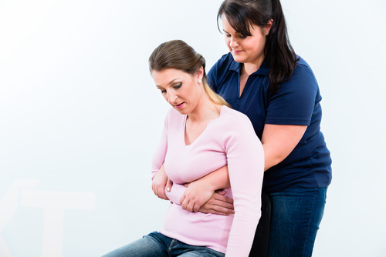
Der Rettungsgriff
Herausholen aus der Gefahrenzone bei Lebensgefahr mithilfe des Rettungsgriffs:
Den Oberkörper aufrichten.
Unter beiden Armen durchgreifen und einen Arm des Verletzten fassen.
Richten Sie Ihre Daumen nach vorn aus.
Sich mit dem Betroffenen aufrichten und ihn wegziehen.
Achten Sie beim Ablegen des Patienten auf den Kopf.
@ Fotolia - 133318019

Slide 10
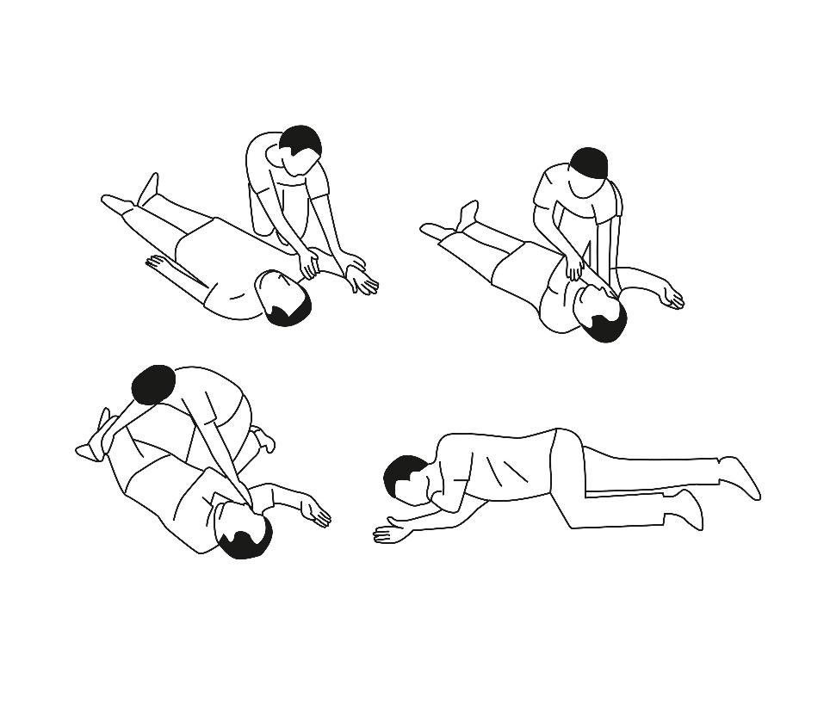
Anleitung zur stabilen Seitenlage
Knien Sie sich als Helfer neben den Bewusstlosen.
Winkeln Sie den Arm des Verletzten auf Ihrer Seite im rechten Winkel an.
Legen Sie den anderen Arm dem Patienten quer über die Brust. Bewegen Sie ihn so, dass die Wange gegen den Handrücken liegt.
Das obere Bein wird leicht angewinkelt.
Drehen Sie den Betroffenen vorsichtig auf die Seite.
Strecken Sie seinen Kopf leicht nach hinten.
Öffnen Sie seinen Mund, damit sich Erbrochenes
nicht im Körper staut.
© Fotolia - 49280571

Slide 11
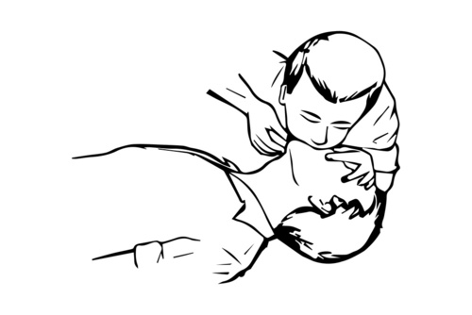
Anleitung zur Mund-zu-Mund-Beatmung
Umgreifen Sie mit einer Hand das Kinn des Patienten und halten Sie den Mund mit
Ihrem Daumen offen.
Drücken Sie die Nase des Patienten zu.
Atmen Sie ein, und blasen Ihre Luft ca. eine Sekunde in den Mund des Patienten.
Achten Sie darauf, dass sich der Körper des Verletzten dadurch hebt und senkt. Wenn
dies nicht der Fall ist, strecken Sie den Kopf des Patienten erneut und achten Sie
nochmal darauf, dass die Nase zu ist. Dann versuchen Sie es wieder.
Führen Sie Ihre Beatmung mehrfach durch. Drehen Sie Ihren Kopf zur Seite, um selbst Luft zu holen.
Wenn die Beatmung über den Mund nicht möglich ist, können Sie es auch durch die Nase versuchen.
© Fotolia - 62847741

Slide 12
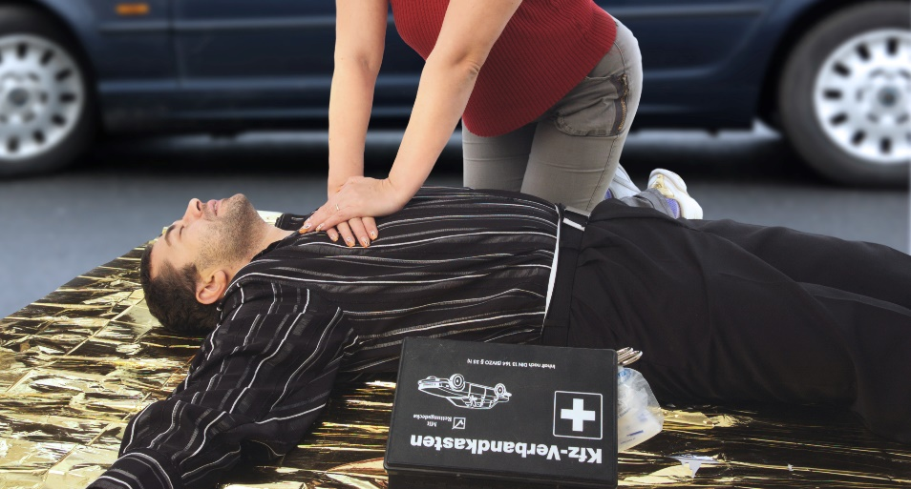
Anleitung zur Herz-Druckmassage
Rufen Sie den Notruf mit Hinweis auf einen Kreislaufstillstand.
Legen Sie den Verletzten auf einen festen Untergrund (z. B. Fußboden).
Knien Sie sich seitlich neben dem Geschädigten.
Machen Sie seinen Brustkorb frei.
Führen Sie die Massage am nackten Oberkörper möglichst mittig mit Ihrem Handballen durch.
© Fotolia - 10637168

Slide 13
Anleitung zur Herz-Druckmassage
Stützen Sie beide Hände übereinander
Halten Sie Ihre Arme gerade.
Der Ablauf ist: 30 x Herzmassage, 2 x Beatmung.
Die Druck- und Entlastungsphasen sollen möglichst gleich lang sein. Drücken Sie zwischen 100 - 120-mal pro Minute.
Führen Sie die Reanimation fort, bis der Rettungsdienst kommt.

Slide 14
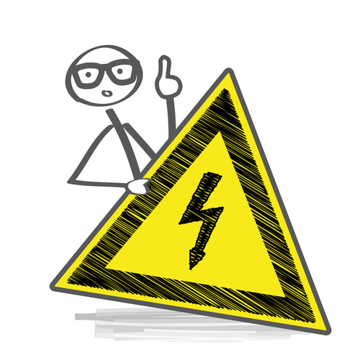
So erkennt man einen Stromunfall
Die Muskeln des Betroffenen sind verkrampft, solange der Stromfluss fließt. So ist das Loslösen von der Stromquelle unmöglich.
Es kann sein, dass der Verletzte nach Unterbrechung des Stromflusses ohne Bewusstsein ist.
Es kann eventuell zum Herz-Kreislauf-Stillstand kommen.
Brandwunden sind dort erkennbar, wo der Strom ein- und ausgetreten ist.
Fotolia - 106863697

Slide 15
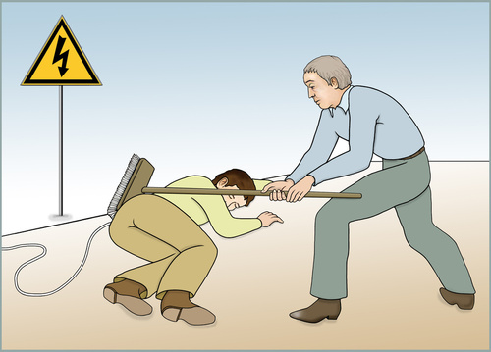
Erste Hilfe beim Stromunfall
Eigenschutz hat immer Vorrang!
Die Sicherung der Stromquelle ausschalten oder den Netzstecker ziehen.
Fassen Sie den Verletzten erst an, nachdem er nicht mehr unter Strom steht.
Wenn der Strom nicht abzuschalten ist, ziehen Sie den Betroffenen mit einem nichtleitenden Gegenstand (z. B. Holzbesen) aus dem Gefahrenbereich.
Fotolia - 24556986

Slide 16
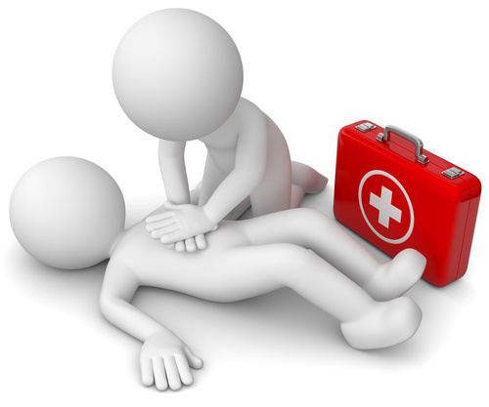
Erste Hilfe beim Stromunfall
Überprüfen Sie das Bewusstsein und die Atmung.
Bei Bewusstsein und Atmung: Legen Sie den Verletzten in die stabile Seitenlage.
Ohne Atmung, kein Bewusstsein: Rufen Sie den Notruf, beginnen Sie danach mit den Wiederbelebungsmaßnahmen.
Kühlen Sie entstandene Brandwunden mit Wasser und decken Sie sie keimfrei ab.
© Fotolia - 78659980

Slide 17
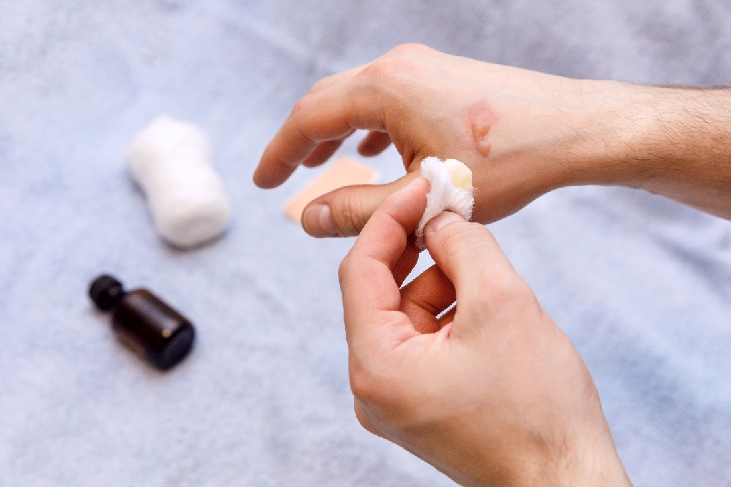
Erste-Hilfe-Maßnahmen bei kleineren Verbrennungen
Kleider nur entfernen, wenn sie nicht haften bleiben.
Betroffene Körperstelle unter fließendem kaltem (15 - 20 °C) Wasser 15 - 20 Minuten kühlen.
Bei Rötungen und keinen Blasen lassen Sie die Wunde an der Luft verheilen.
© Fotolia - 197552320

Slide 18
Erste-Hilfe-Maßnahmen bei großflächigeren Verbrennungen
Sofort den Rettungsdienst rufen.
Eventuellen Kleiderbrand sofort mit Wasser löschen oder die Flammen mit einer dicken Decke ersticken (eigene Sicherheit beachten!).
Entfernen Sie die Kleidung nur, wenn sie nicht am Körper haftet. So können Sie weitere Verletzungen vermeiden.
Den betroffenen Bereich mit einem sterilen Brandtuch abdecken.
Den Verletzten beruhigen, warm halten und nicht allein bis zum Eintreffen des Rettungsdienstes lassen.

Slide 19
Erste Hilfe bei Verätzungen
Haut
Augen
Magen-Darm
Erkennen
Zerstörung der Haut
Rötung
Farbiger Schorf
Schmerzen
Rötung
Tränenfluss
Sehstörungen
Schmerzen
Vermehrter Speichelfluss
Geschwollene blutige oder weiße Schleimhäute
Schmerzen
spezielle Hilfe
Spülen mit Wasser
Entsprechende Kleidung entfernen
Wundbedeckung
Spülen mit Wasser
Anschließend Augenverband
Reichlich Wasser trinken
Erbrechen nicht künstlich herbeiführen
allgemeine Hilfe
Notruf, auf Lebenszeichen kontrollieren
Je nach Zustand: stabile Seitenlage, Schocklagerung, Reanimation.
Eigenschutz hat höchste Priorität!

Slide 20
Vielen Dank für Ihre Aufmerksamkeit

